Slide 1
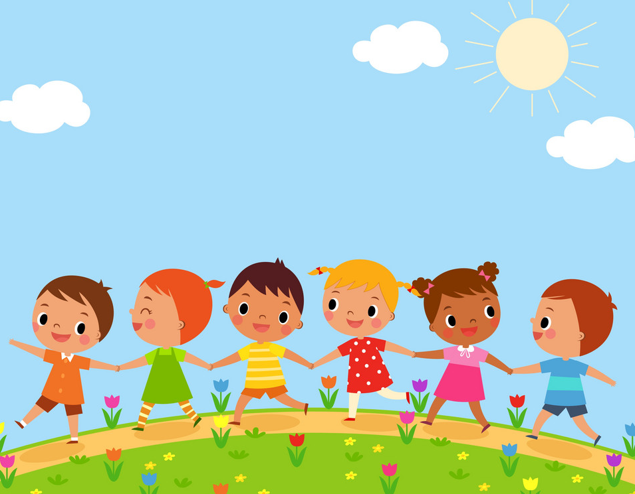
Я досліджую світ
1 клас
Урок 14
Чому люди одне одному бажають здоров’я?

Slide 2
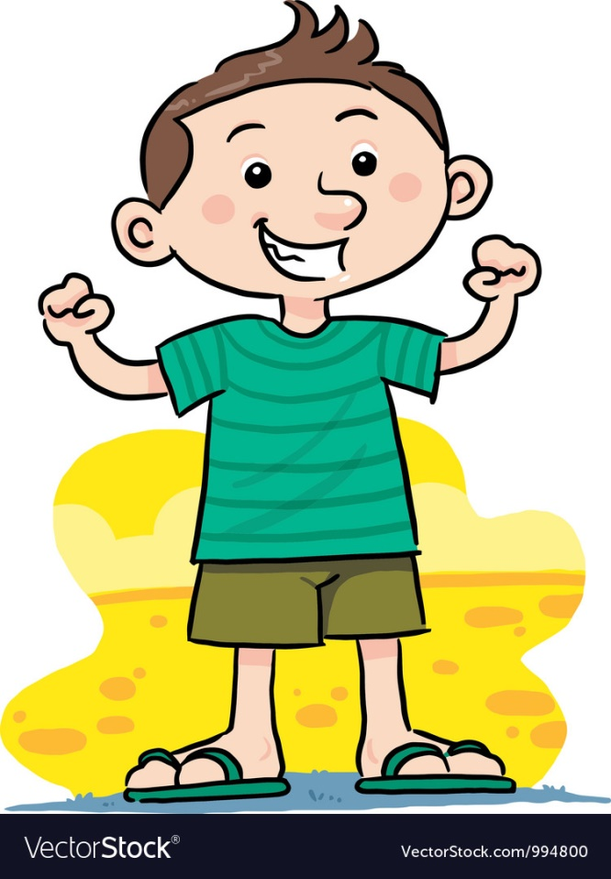
Виконаймо руханку та налаштуймося на роботу
Доброго дня, доброго здоров’я.
Любі діти, посміхніться,
Землі нашій поклоніться
За щасливий день вчорашній.
І до сонця потягніться,
В різні боки нахиліться,
Веретеном покрутіться.
Раз присядьте, два присядьте,
І за парти тихо сядьте!

Slide 3
Вправа «Синоптик»
Яка зараз пора року?
Який місяць?
Яке число?
Який день тижня?

Slide 4
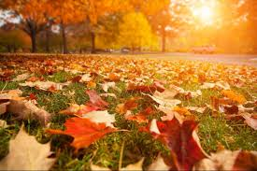
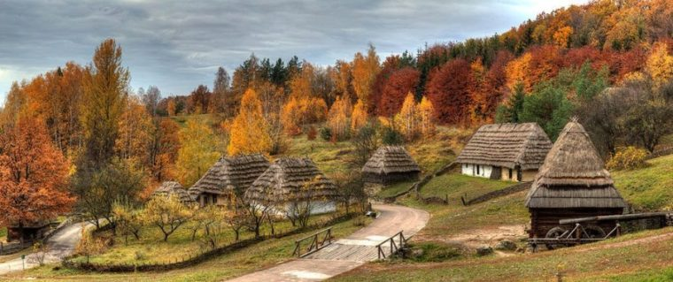
Вправа «Синоптик»
Який стан неба?
Яка температура повітря?
Чи дує вітер? Якщо так, то сильний чи повільний?
Чи були протягом дня опади?

Slide 5
Слово вчителя
Чи є серед нас той, що жодного разу не хворів?
На початку уроку один одному ми бажали здоров’я у привітанні. Вітаючись, люди завжди бажають здоров’я за давнім українським звичаєм.
А чому люди бажають один одному здоров’я?

Slide 6
Вислови про здоров’я
Доброго здоров’я
Здоровенькі були
Найбільше багатство – здоров’я
Бережи здоров’я змалку
Здоров’я всьому голова
Без здоров’я немає щастя
Чому людині так важливе здоров’я?

Slide 7
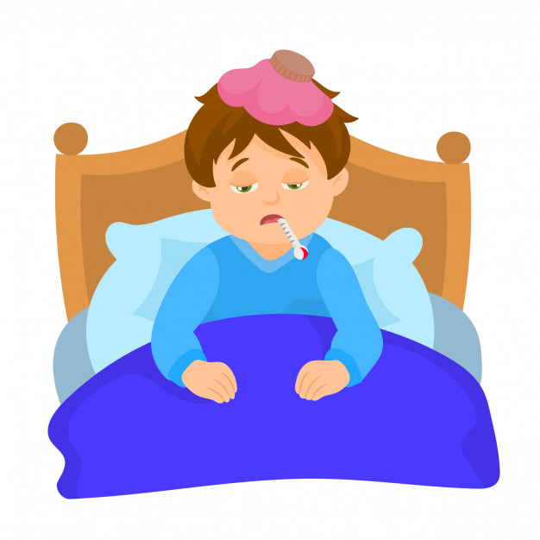
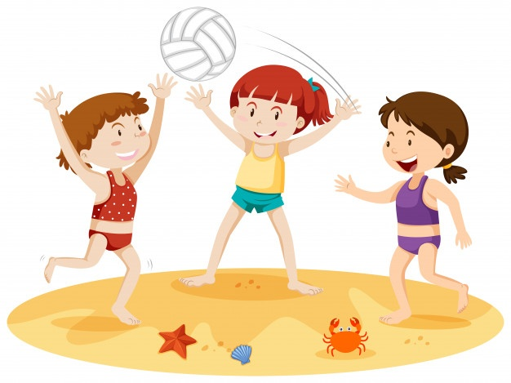
Розглянь малюнки. Охарактеризуй дітей
Здоров’я – це …
стан живого організму, за якого всі органи здатні добре виконувати своє призначення.

Slide 8
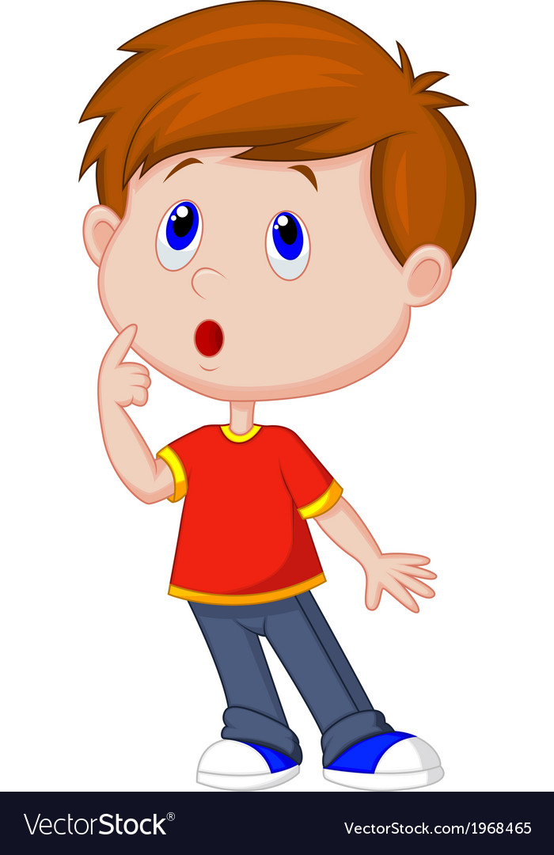
Поясни прислів’я
Бережи одяг, поки новий,
а здоров’я, поки молодий.
Бережи здоров’я змалку,
Бо хазяїн тіла – ти.
Щоб життя прожити довге,
Себе треба берегти.

Slide 9
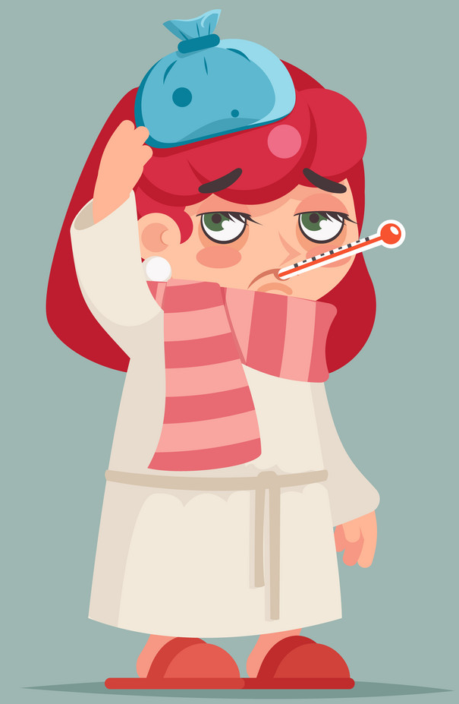
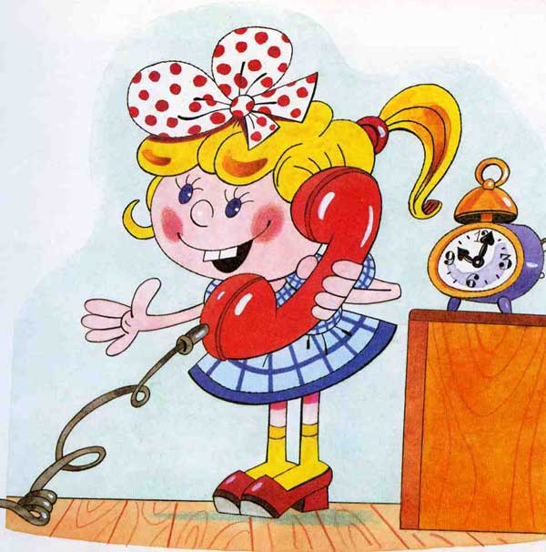
Розіграйте сценку
Подруги, здорова, й та що захворіла, розмовляють по телефону.
Що вони розповідають про своє самопочуття?

Slide 10
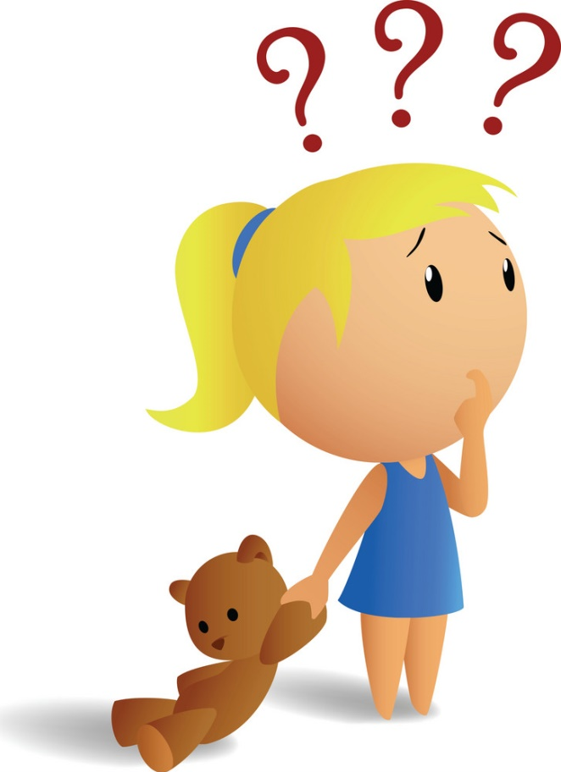
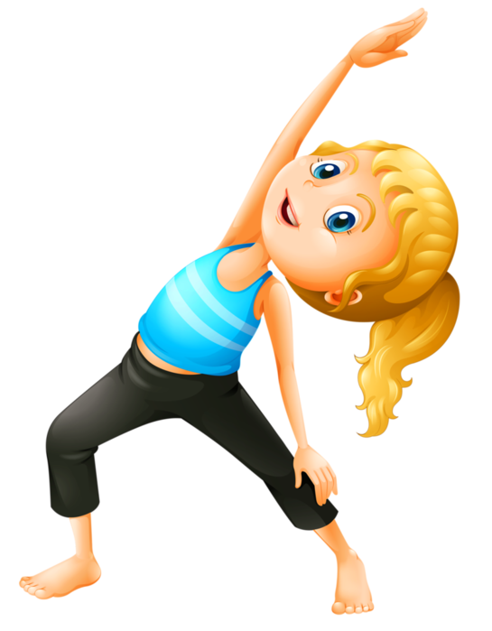
Для роздумів
Які ознаки має здоровий організм?
Пригадай, як ти почуваєшся, коли хворієш?
Чому здоров’я найбільше багатство?
Коли людина здорова, у неї гарний настрій, нічого не болить. Вона дужа, весела, усміхнена, витривала, смілива, загартована, тому що вона себе прекрасно почуває.

Slide 11
Гра «Корисно – шкідливо»
Якщо це корисно – плесніть у долоні, якщо шкідливо – то не плескайте.
Їсти багато солодкого
Виконувати ранкову зарядку
Мити руки, вмиватися
Виконувати обіцянки
Поводитися чемно
Брати до рота і гризти предмети
Кидати сміття на підлогу
Говорити правду
Дотримуватися режиму дня

Slide 12
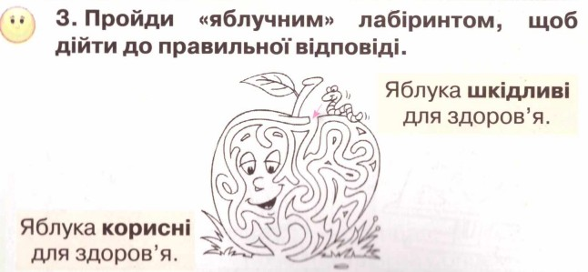
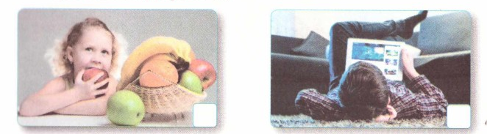
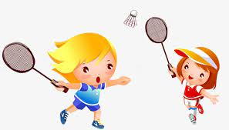
Обери й познач, хто з дітей піклується про своє здоров’я? Поясни свою відповідь
Зошит.
Сторінка
14

Slide 13
Чому люди бажають один одному здоров’я?
Найціннішим для кожної людини є її здоров’я.
Купити здоров’я неможливо, тому потрібно його берегти і зміцнювати.

Slide 14
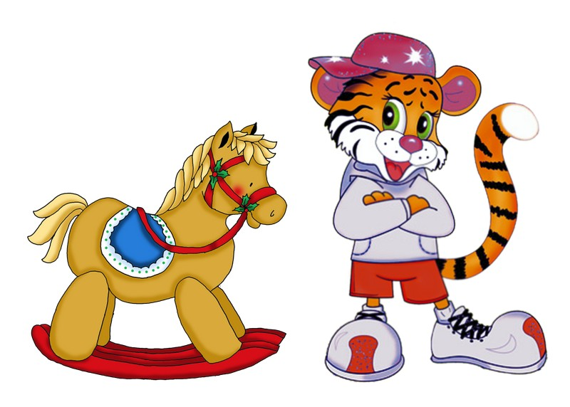
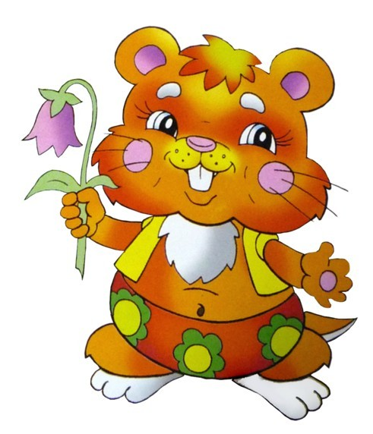
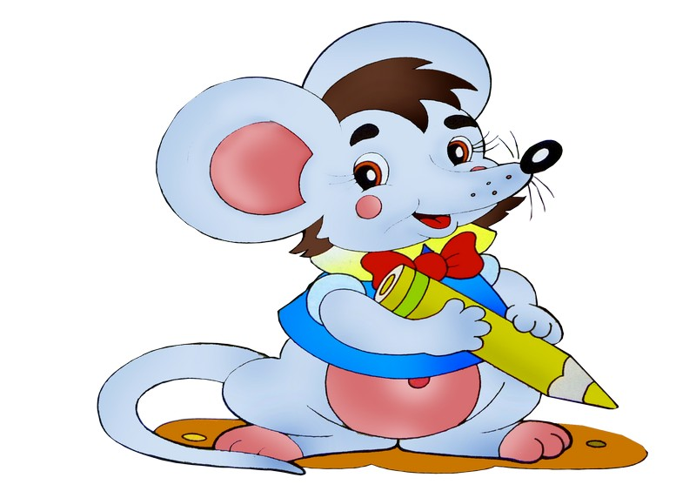
Рефлексія. Обери відповідну тваринку
Я трохи втомився/
втомилась
Я нічого не зрозумів
На уроці було цікаво

